Slide 1
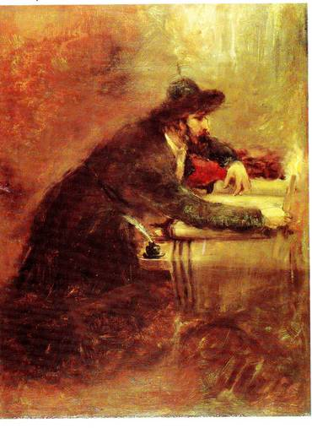
ESRA – mees, kes armastab Jumala Sõna

Slide 2
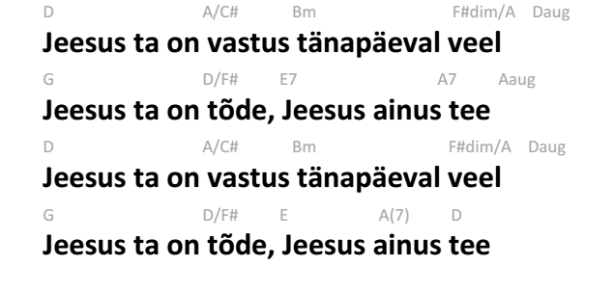
Jeesus, ta on vastus

Slide 3
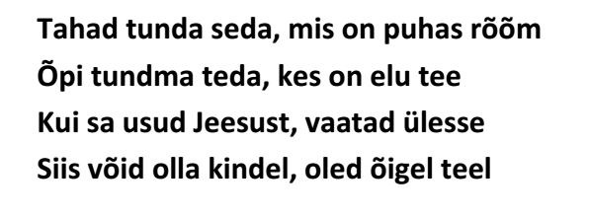

Slide 4
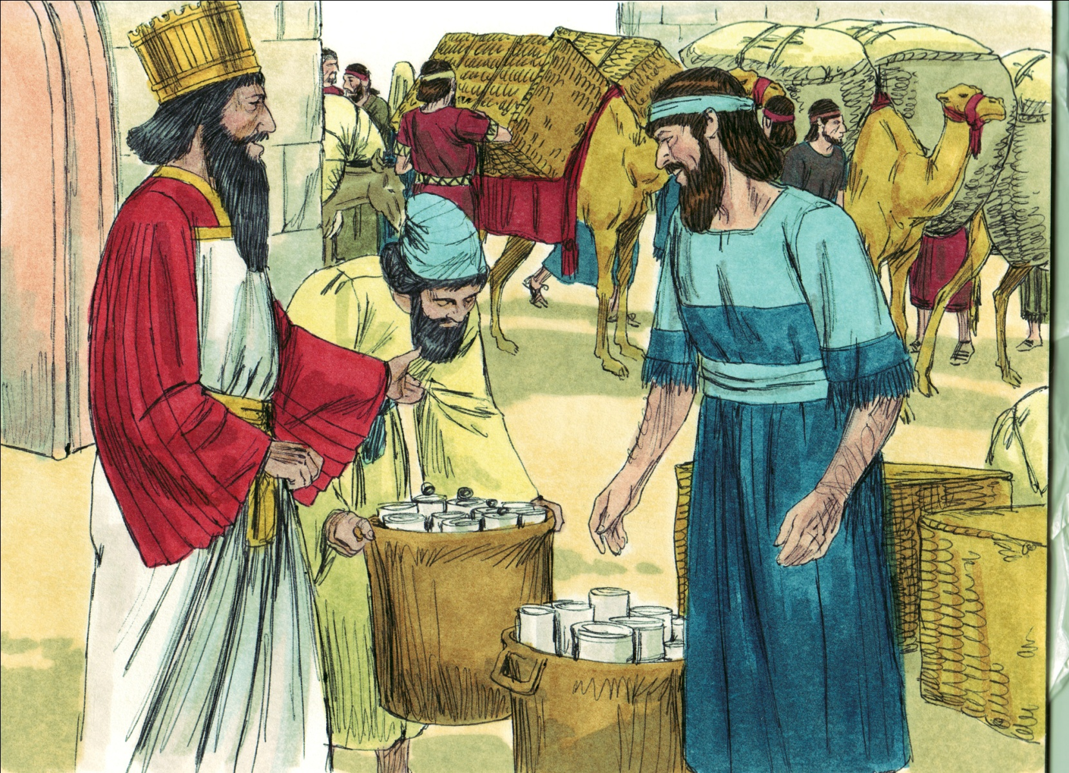

Slide 5
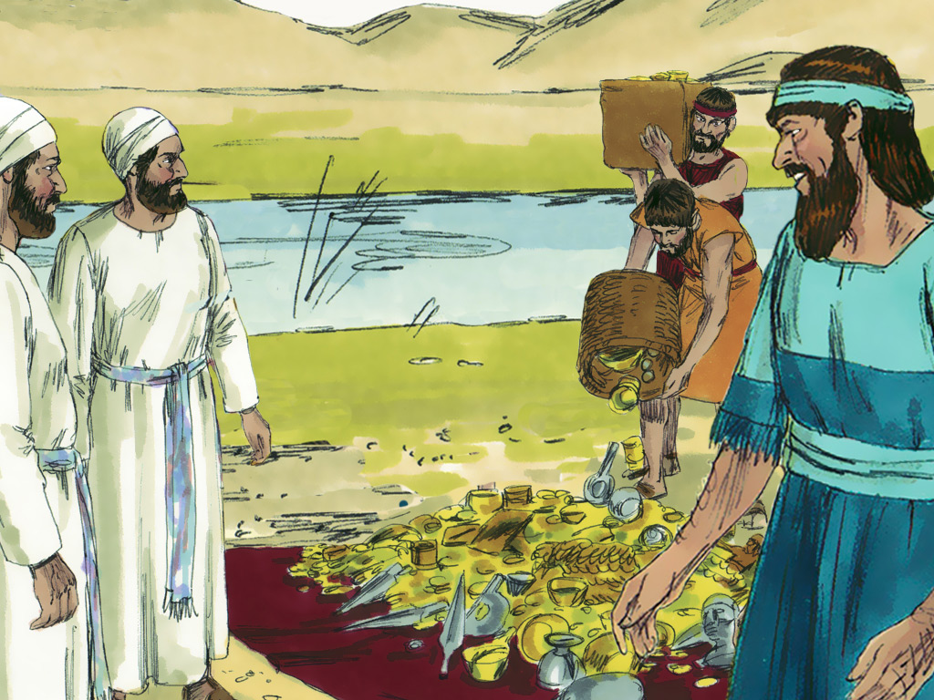

Slide 6
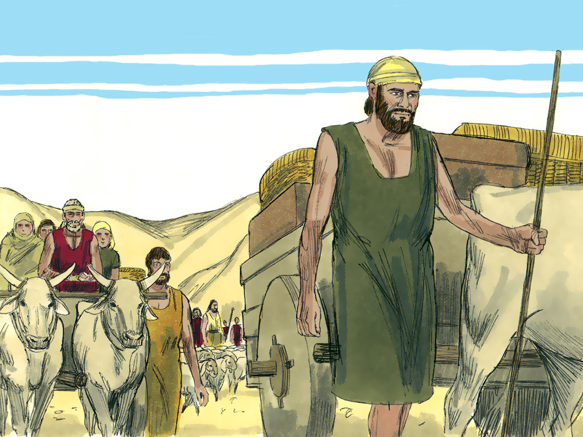

Slide 7
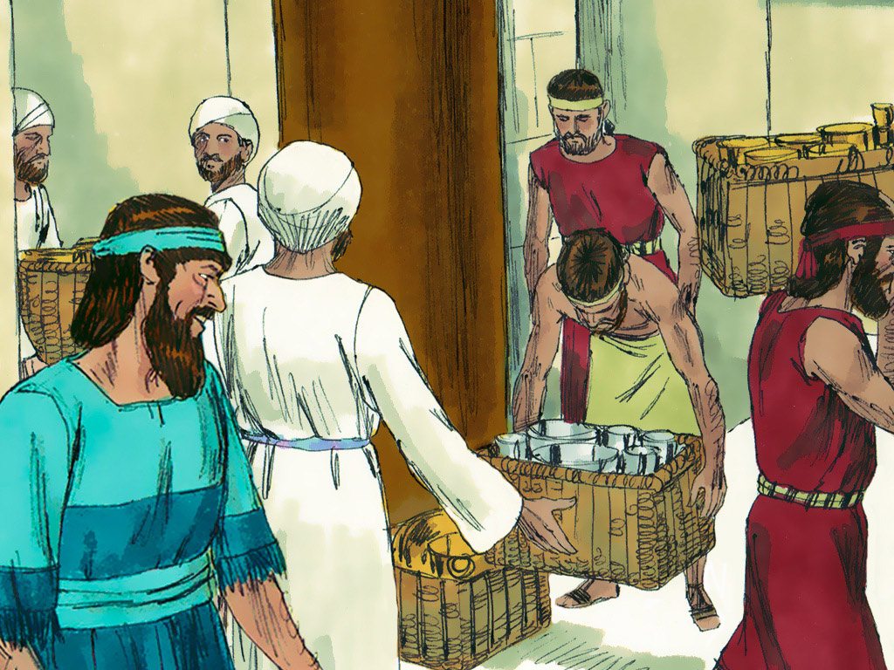

Slide 8
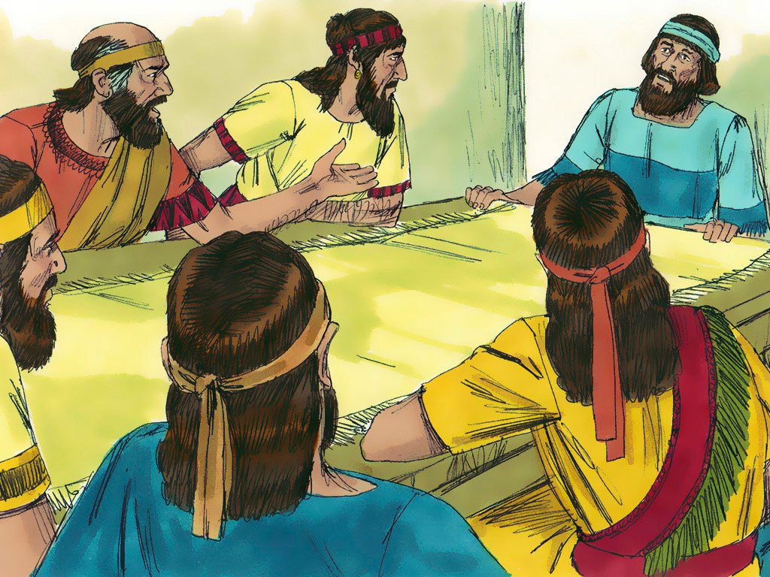

Slide 9
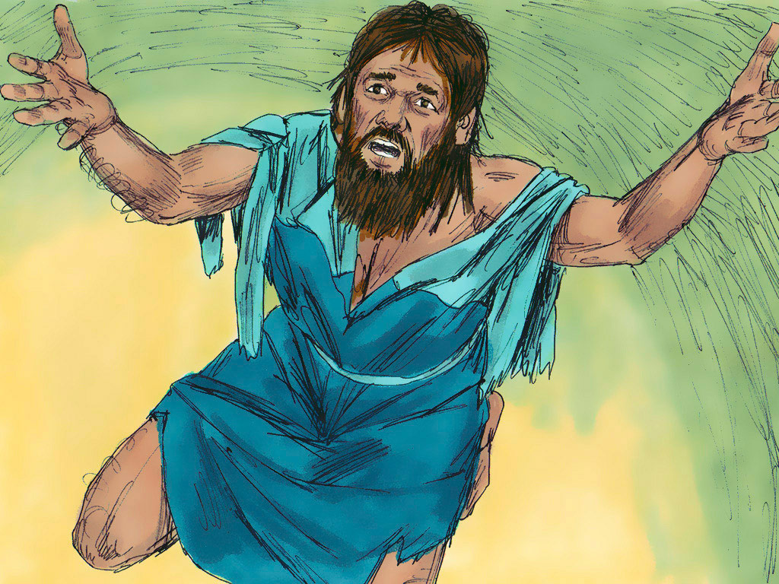

Slide 10
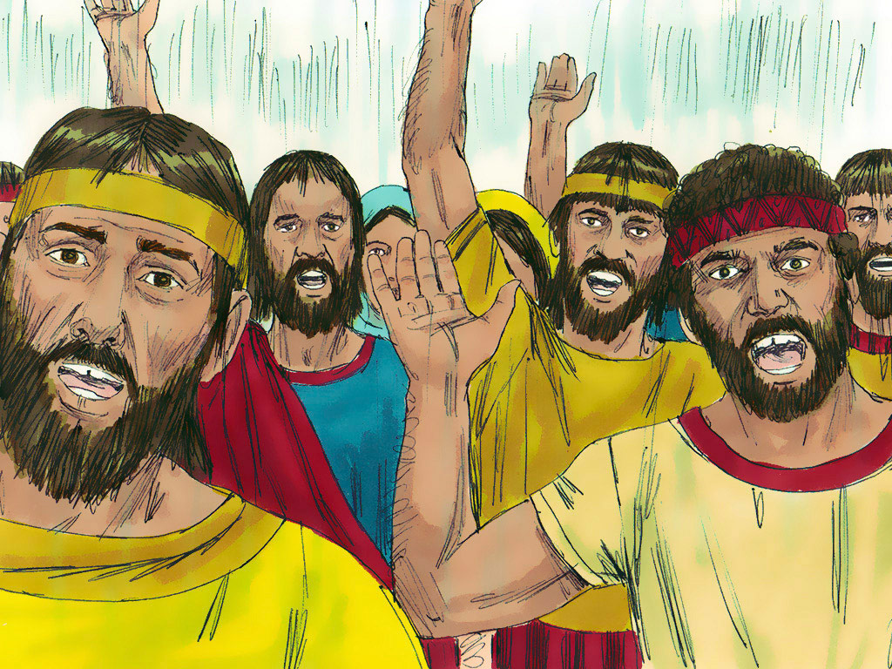

Slide 11
Piibel

Slide 12
Mängime!

Slide 13
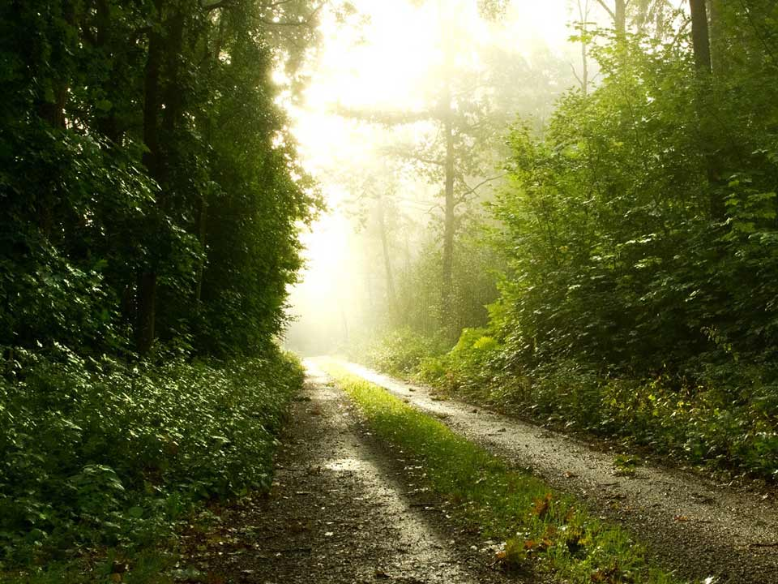
Sinu sõna on mu jalale lambiks ja valguseks mu teerajal. Ps 119:105

Slide 14
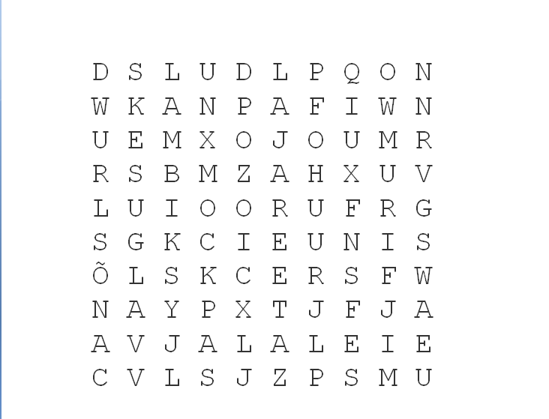

Slide 15
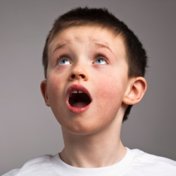
Laulame!

Slide 16
Piibel räägib minust!?
Kui _______________ oma patud tunnistab,
on tema (Jumal) ustav ja õige,
nõnda et ta annab andeks
________________ patud ja puhastab _____________________ kogu ülekohtust.
1 Johannese 1:9

Slide 17
Ma põlen Sulle
Salm 1:
Kui tunnen end üksi, tean, et oled mu kõrval Sa tuled ja teed mind uueks Kui annan oma elu, oma hinge ja mõtted, särad valgust minu sees
Salm 2: Tee peal kui eksin, Sinu armastus hoiab, Su sülle langesin Jeesuse võit mind surmast on päästnud pole sügavust kuhu ei ulata

Slide 18
Eelrefrään: Jeesus, tule, süüta tuli Refrään: Ma põlen Sulle, ma järgnen Sulle, oled valgus teel
Salm 3: Oled mind muutnud, uueks mind loonud
au vaid kuulub Sinule Teenida saan Sind, otsa ei saa ind Su vaim mu sees on tuline Vaheosa: Olge rõõmsad lootuses vastupidavad viletsuses püsivad, püsivad palves

Slide 19
Mängime!

Slide 20
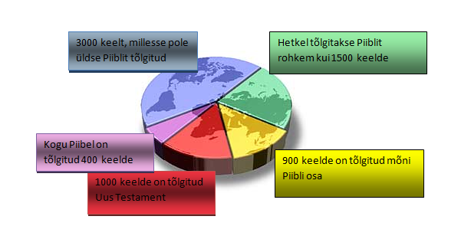
Wycliffi piiblitõlkijad

Slide 21
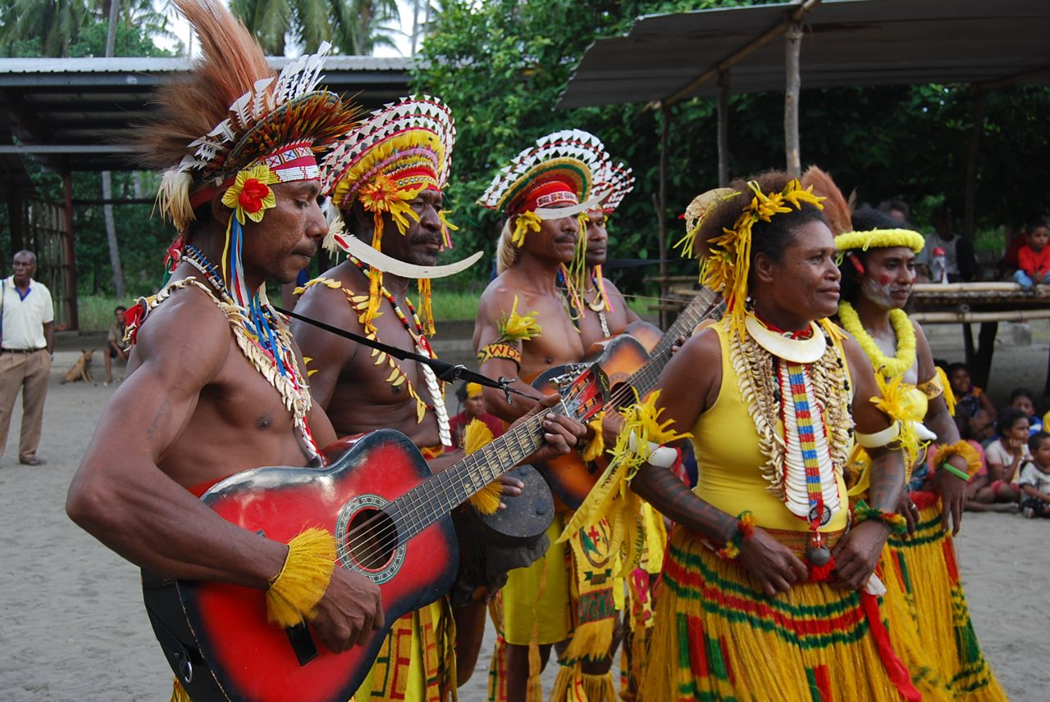
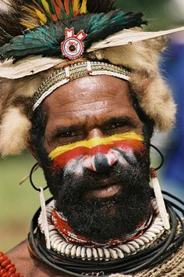
Wycliffe töö Uus-Meremaal

Slide 22
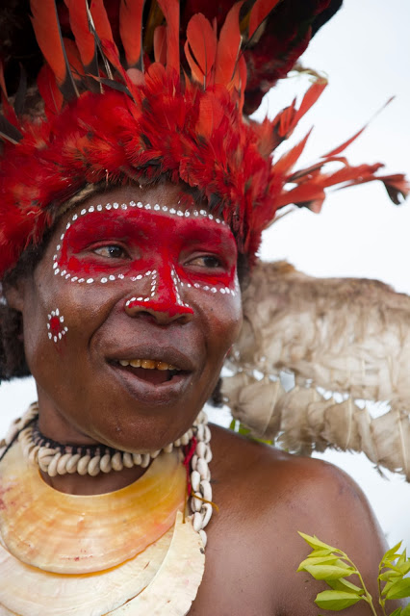
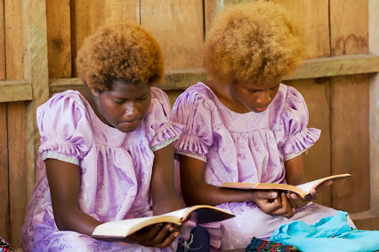
Paapua Uus-Guineas

Slide 23
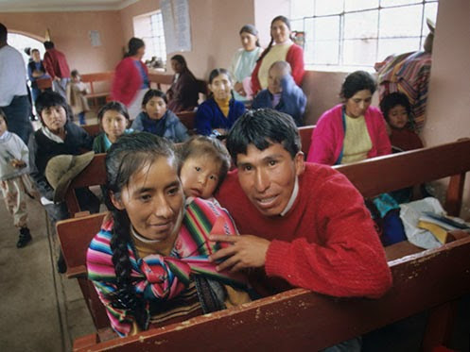
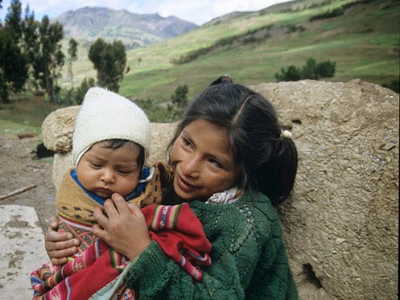
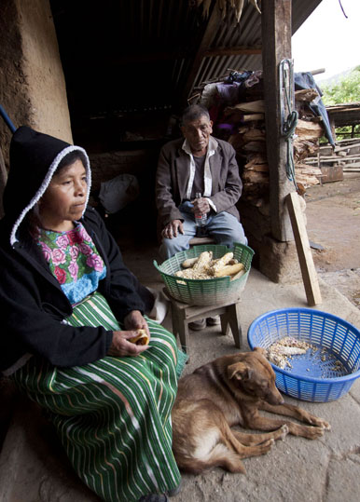
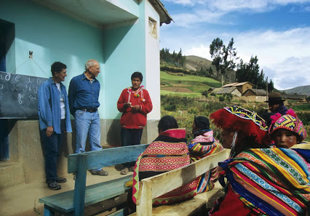
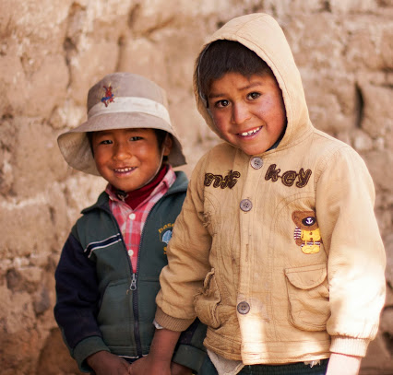
Lõuna-Ameerika aladel

Slide 24
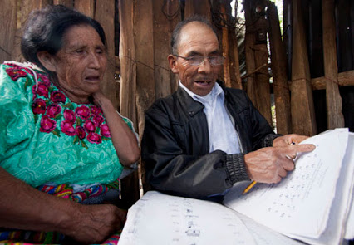
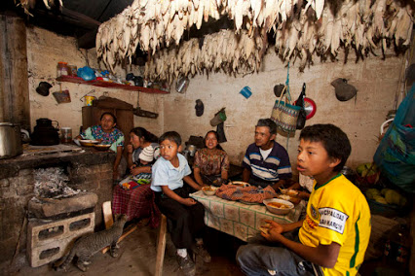
Kesk-Ameerikas

Slide 25
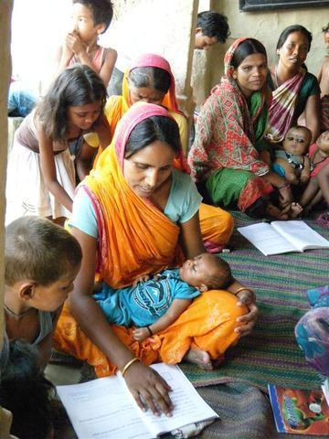
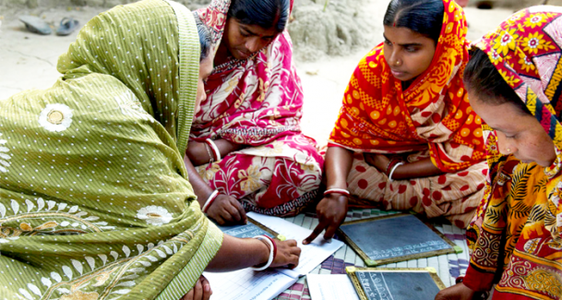
Indias

Slide 26
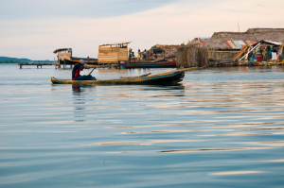
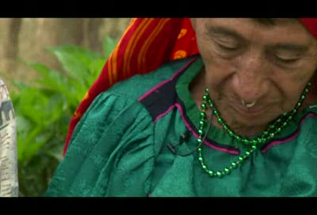
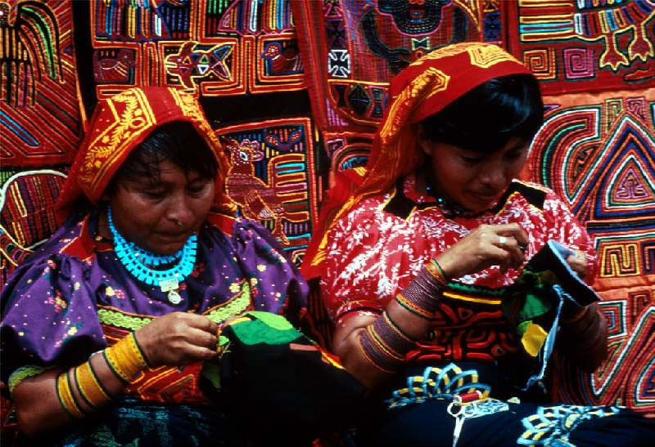
Panamas

Slide 27
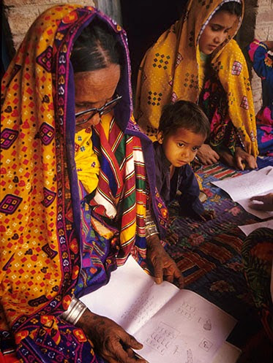
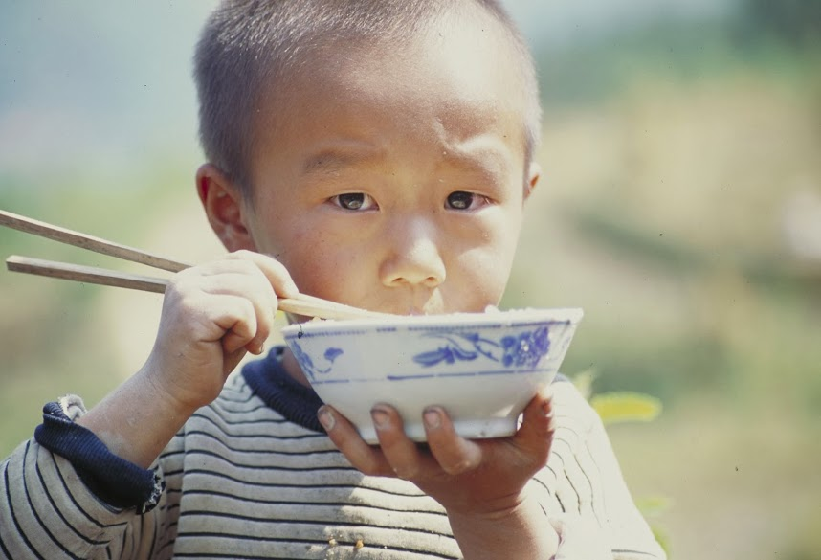
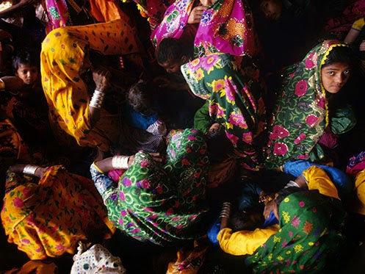
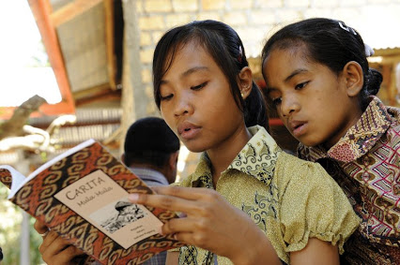
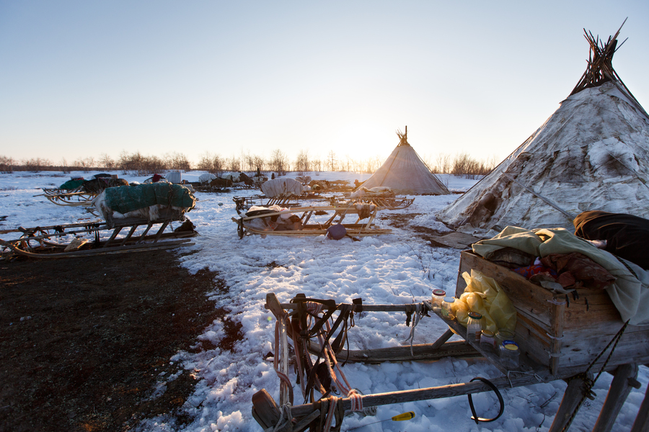
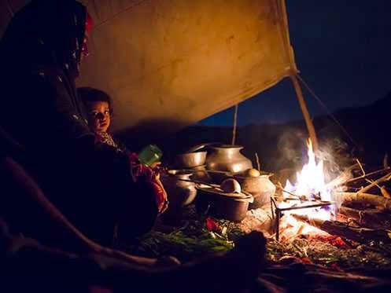
Aasias

Slide 28
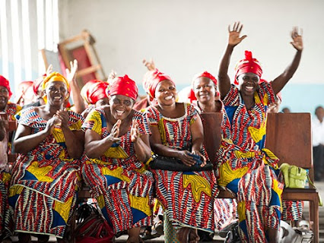
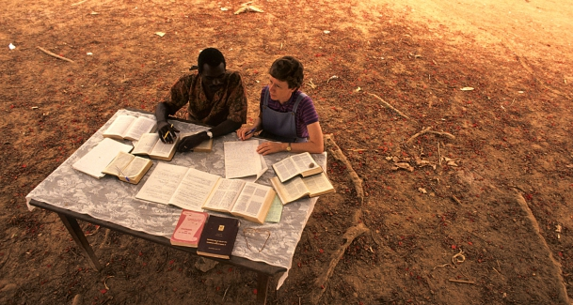
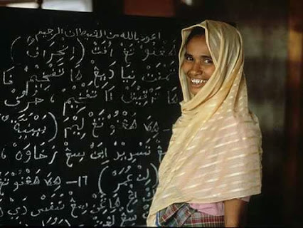
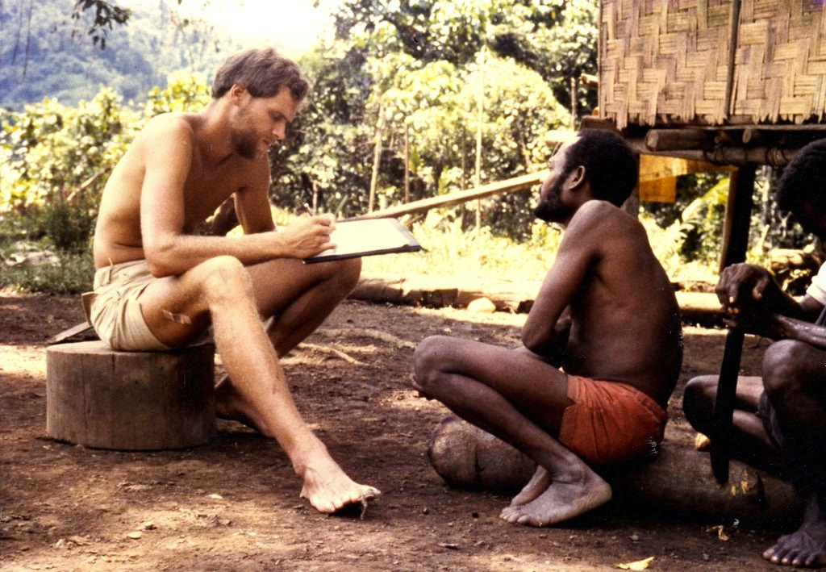
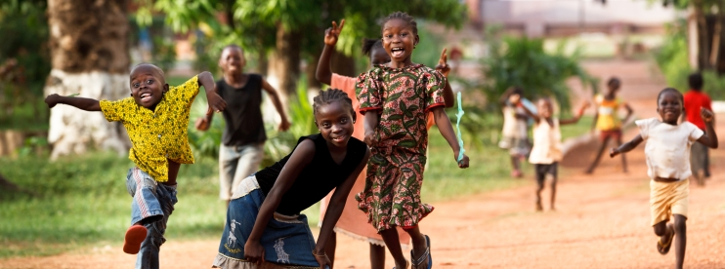
Aafrikas

Slide 29
Anna lugu

Slide 30
Mida vastata sõbrale?

Slide 31
Iga päev
Tahan öelda, et oled eluallikas Minu jaoks oled kõige kallim Sa Su pääste eest annan kogu elu Sinule, Et iga päev võiksin olla valgus teistele.
Iga päev õpin seisma Sinu sõna peal. Palvetan, et võiksin tunda Sind ma enam. Juhata mind Sa igal sammul minu teel,
et iga päev võiksin olla valgus teistele!
Iga päev ma elan Sulle, Iga päev ma järgnen Sinule. Iga päev vaid üksnes Sinuga!
Ma elan Sulle iga päev.

Slide 32
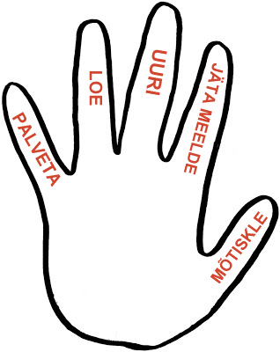
Kodune töö Piibliga

Slide 33
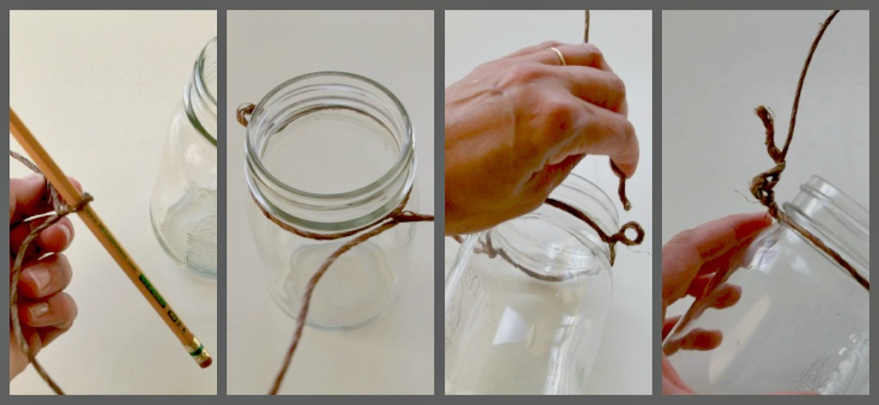
Latern

Slide 35
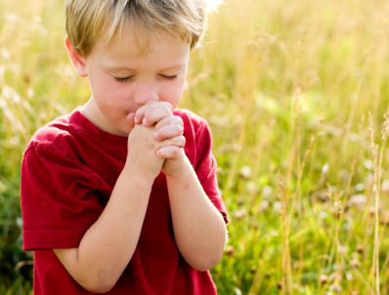
Lõpupalve

